Slide 1



Slide 2

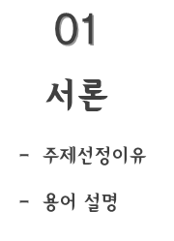

Slide 3


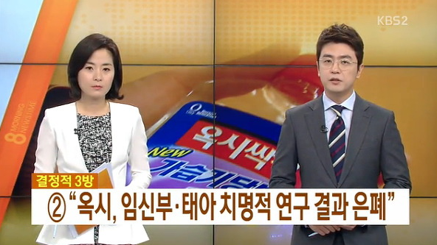


Slide 4




Slide 5




Slide 6
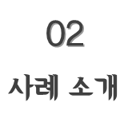

Slide 7



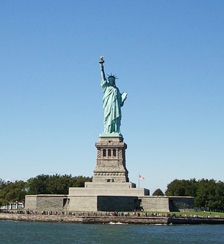


Slide 8
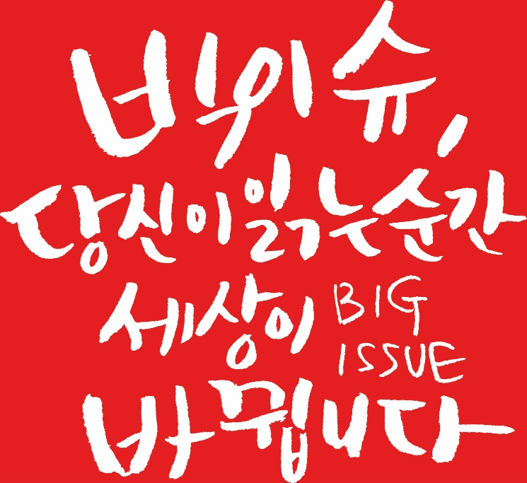
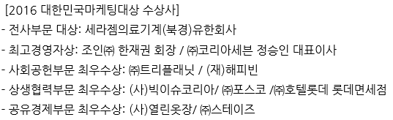


Slide 9
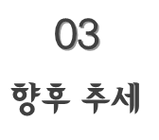

Slide 10

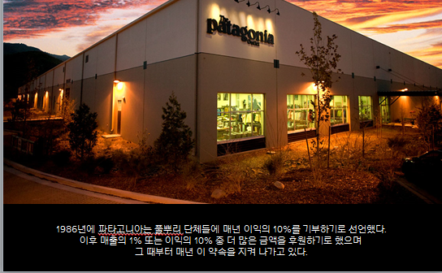
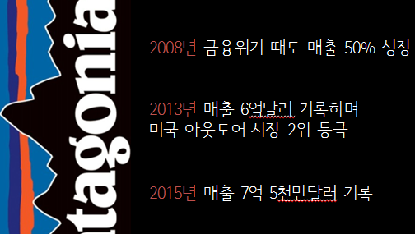


Slide 11
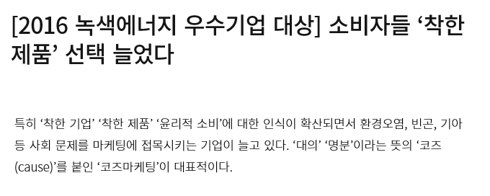

Slide 12
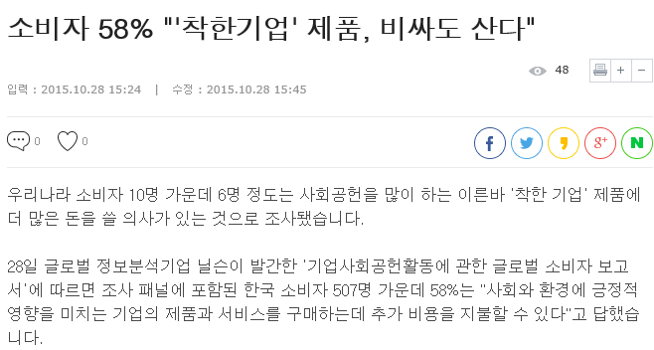


Slide 13


Slide 14
참고문헌
옥시 ‘가습기 살균제’ 법인 책임 피하려 조직 변경
http://www.hankookilbo.com/v/176438dfe3fc487a95349cacb8a7d085
옥시 임산부 태아 치명적 실험결과 은폐
http://loveletter2me.tistory.com/1121
코즈마케팅의 시초, 아멕스(아메리칸익스프레스)의 자유의 여신상 복원 프로젝트
http://blog.naver.com/wadizfunding/10189064470
2016 대한민국마케팅대상 상생협력부문 최우수상 수상, 홈리스의 자립을 돕는 잡지 《빅이슈》
http://blog.naver.com/kma450815/220670301526
4월 28일 뉴스코너 발표(파타고니아) - 나혜진
[2016 녹색에너지 우수기업 대상] 소비자들 ‘착한 제품’ 선택 늘었다
http://www.hankookilbo.com/v/e3deb22c22fb436c8d7e2c03f124915e
소비자 58% "'착한기업' 제품, 비싸도 산다"
http://news.sbs.co.kr/news/endPage.do?news_id=N1003238676

